Slide 1


This project is co-financed by the
European Union and the Republic of Turkey
STRATEJİK ÇEVRESEL DEĞERLENDİRME
YÖNETMELİĞİ VE UYGULAMALARI

Slide 2
This project is co-financed by the
European Union and the Republic of Turkey
SÇD
Sürdürülebilir kalkınma ilkesi doğrultusunda kalkınmanın gereği olan plan, program ve projelerin çevre üzerindeki etkilerinin değerlendirilmesi
İleriye dönük hedefler için politikalar oluşturmak
Politikalar doğrultusunda planlamalar gerçekleştirmek
Planlamaların hedeflerini gerçekleştirmek için programlar yapmak
Projelendirme
Stratejik Çevresel Değerlendirme
Çevresel Etki Değerlendirme
Politika & Plan & Programlar, gelecek projelere dair kararların temelini oluşturur.

Slide 3

This project is co-financed by the
European Union and the Republic of Turkey
STRATEJİK ÇEVRESEL DEĞERLENDİRME (SÇD)
İSTİŞARE
SÇD SÜRECİ
EKONOMİ
TOPLUM
PLANLAMA
SÜRECİ
SÇD
ELEME VE KAPSAM BELİRLEME
SÇD RAPORU
PLAN KARARI
KALİTE KONTROL
ÇEVRE
Stratejik Çevresel Değerlendirme,
plan ya da programların hazırlanması sürecine çevresel hususların entegre edilerek çevre üzerinde olası olumsuz etkilerinin önlenmesi veya en aza indirilmesi için gerekli önlemlerin alınması sürecidir.

Slide 4
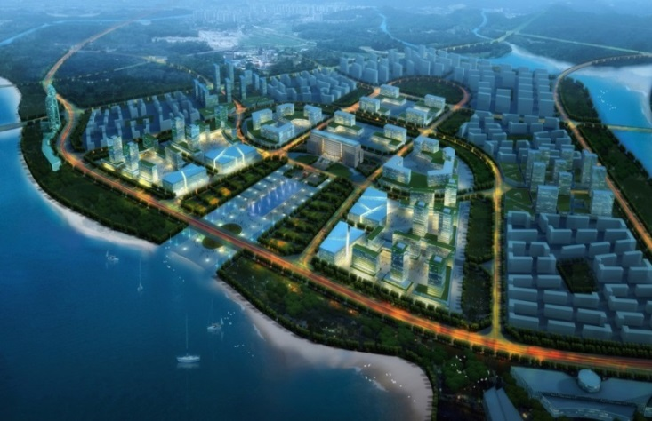
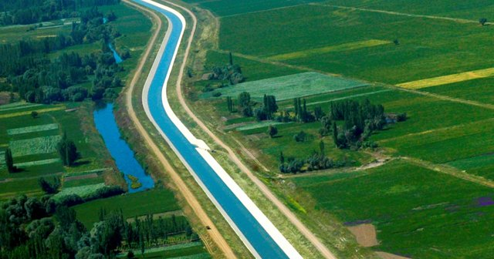
This project is co-financed by the
European Union and the Republic of Turkey
SÇD: DÜNYADA KABUL GÖREN BİR YAKLAŞIM
ÇED SÜRECİ KISALACAK
Stratejik Çevresel Değerlendirme uygulanan alanlarda yapılacak ÇED uygulamaları desteklenecektir.
YATIRIMCI DESTEKLENECEK
Yatırım yapılacak alanlar belirleneceğinden ülkemiz yatırımları daha hızlı ve sağlıklı gerçekleşecek,
KÜMÜLATİF ETKİLER BELİRLENECEK
ÇED kararları yargı süreçlerinde daha güçlü hale getirilecek,
ÇEVRE, İNSAN SAĞLIĞI, GÖÇ, SOSYAL UNSURLAR İRDELENECEK
Biyolojik çeşitlilik, su, hava, toprak, iklim faktörleri, kültürel mirasın yanı sıra insan sağlığı, nüfus, göç konuları ile ekonomik etkilerin ön planda tutulacak.

Slide 5
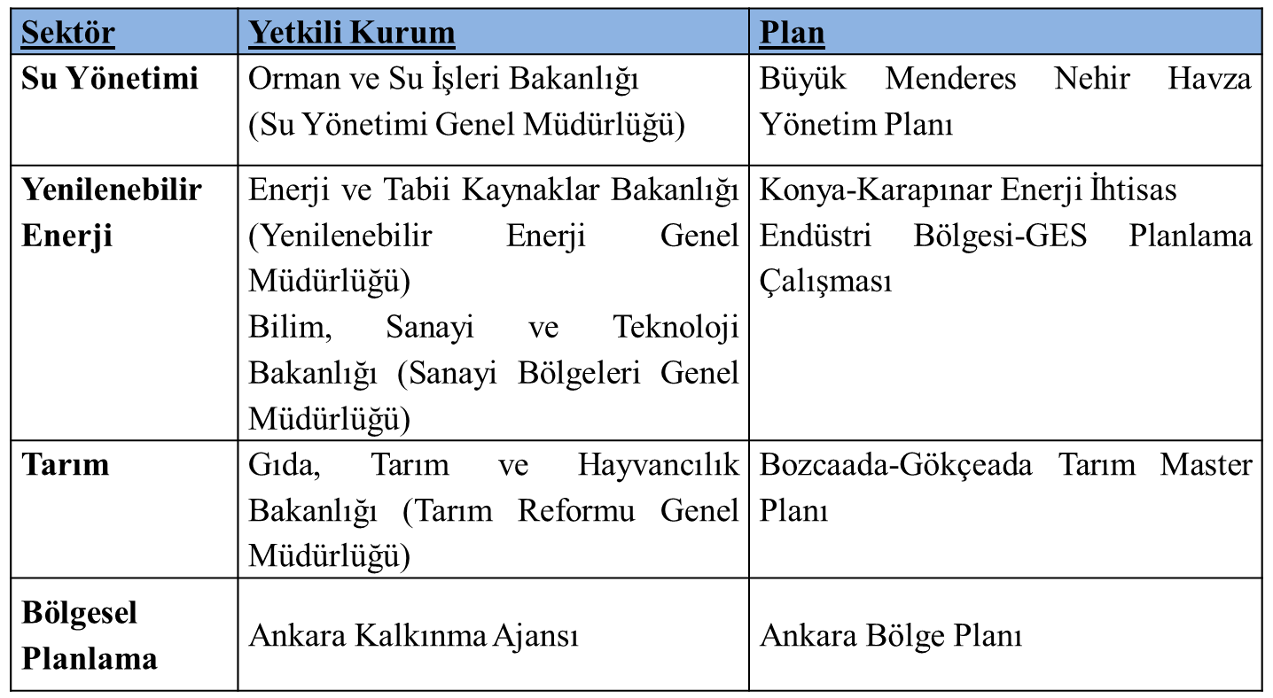
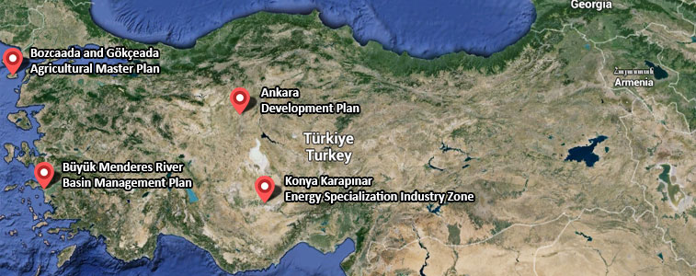
This project is co-financed by the
European Union and the Republic of Turkey
STRATEJİK ÇEVRESEL DEĞERLENDİRME (SÇD) YÖNETMELİĞİ’NİN
UYGULANMASI TEKNİK YARDIM PROJESİ (2014 - 2016)
Amacı: Bakanlığımız ve SÇD’nin uygulanmasından sorumlu yetkili kurumların kurumsal kapasitelerinin güçlendirilmesi ve ülkemizde SÇD Yönetmeliği’nin etkin uygulanmasının sağlanması için teknik altyapının hazırlanmasıdır.
Bakanlığımız ve SÇD uygulamasında rol alacak tüm kurum/kuruluşlar bilgilendirilmiş, 1000 temsilci bu konuda eğitilmiştir.
Taslak SÇD Yönetmeliği revize edilmiştir.

Slide 6
This project is co-financed by the
European Union and the Republic of Turkey
SÇD YÖNETMELİĞİ
Stratejik Çevresel Değerlendirme Yönetmeliği, 08.04.2017 tarih ve 30032 sayılı Resmi Gazete’de yayımlanmıştır. Yönetmelik, 29/6/2011 tarihli ve 644 sayılı Bakanlığımızın Teşkilat ve Görevleri Hakkında Kanun Hükmünde Kararnamenin 9 uncu maddesinin birinci fıkrasının (a) bendi ile 9/8/1983 tarihli ve 2872 sayılı Çevre Kanununun 2 nci ve 10 uncu maddelerine dayanılarak hazırlanmıştır.
Tarım, turizm, su yönetimi, 2017
mekansal planlama ve kıyı yönetimi (yürürlük tarihinde)
Ormancılık, balıkçılık 01.01.2020
Atık yönetimi, enerji, sanayi
Ulaştırma, telekomünikasyon 01.01.2023
Revizyonlar İlgili sektörün yürürlük tarihinde
Değişiklikler 01.01.2023

Slide 7
This project is co-financed by the
European Union and the Republic of Turkey
STRATEJİK ÇEVRESEL DEĞERLENDİRME YÖNETMELİĞİ
KADEMELİ GEÇİŞ (SEKTÖREL)
Su Yönetimi-Tarım
Turizm
Mekansal Planlama
Kıyı Yönetimi
Tarım ve Orman Bakanlığı
-Tarım Master Planları
-Nitrat Eylem Planları
-Nehir Havza Yönetim Planları
-Taşkın Yönetim Planları
-Havza Master Planları
Kültür ve Turizm Bakanlığı
-Kültür ve Turizm Koruma ve G. Böl. ve Turizm Merkezlerinde Yer Alan Planlar (1/100.000 ve 1/50.000)
Sanayi ve Teknoloji Bakanlığı
-Bölge Planları
Çevre ve Şehircilik Bakanlığı
- Mekansal Strateji Planı
- Çevre Düzeni Planları
Büyükşehir Belediyeleri
- Çevre Düzeni Planları
-Bütünleşik Kıyı Alanları Yönetimi Planları
Çevre ve Şehircilik Bakanlığı

Slide 8
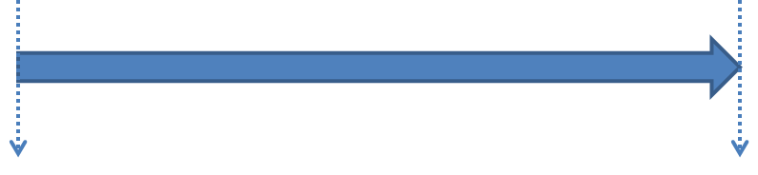
This project is co-financed by the
European Union and the Republic of Turkey
SÇD YÖNETMELİĞİ
Stratejik Çevresel Değerlendirme SÜRECİ, Planlama SÜRECİ ile eş zamanlı yürütülecektir.
Planlama Sürecine ek bir süre uzatımı getirmeyecektir.
Planlama Süreci
Stratejik Çevresel Değerlendirme Süreci (SÇD)
AMAÇ
MADDE 1- (1) Bu Yönetmeliğin amacı, çevrenin korunmasını sağlamak üzere sürdürülebilir kalkınma ilkesi doğrultusunda, çevre üzerinde önemli etkiler yapması beklenen plan ve programların hazırlanması ve onayı sürecine çevresel unsurların entegre edilmesi için yapılan Stratejik Çevresel Değerlendirme sürecinde uyulacak idari ve teknik usul ve esasları düzenlemektir.

Slide 9
This project is co-financed by the
European Union and the Republic of Turkey
SÇD YÖNETMELİĞİ
Yetkili Kurum : Plan hazırlayan ve onaylayan Kurum.
(Örn: Tarım ve Orman Bakanlığı- Taşkın Yönetim Planı)
Bakanlık : Çevre ve Şehircilik Bakanlığı
Kapsam Belirleme Raporu ve SÇD Raporu’nun Hazırlanması : Yetkili Kurum
Kapsam Belirleme Raporu ve SÇD Raporu’nun Değerlendirilmesi: Bakanlık
İstisnai Planlar : Milli savunma, sivil savunma kapsamında yer alan plan ve programlar, mali ya da
bütçe plan ve programları, imar planları ile sınıraşan plan ve programlara bu Yönetmelik hükümleri
uygulanmaz.
SÇD Yol Gösterici ve Tavsiye Edici: Bakanlığın görüşü, SÇD raporu ve süreçte yapılan istişareler
dikkate alınarak plan Yetkili Kurum tarafından onaylanır.

Slide 10
This project is co-financed by the
European Union and the Republic of Turkey
Kapsam
Madde 2-
- Tarım, ormancılık, balıkçılık, enerji, sanayi, ulaştırma, atık yönetimi, su yönetimi, telekomünikasyon, turizm, mekansal planlama ve kıyı yönetimi ilişkin hazırlanan ve ÇED Yönetmeliği’nin Ek-1 ve Ek-2’ sinde yer alan faaliyetler için çerçeve oluşturan plan ve programlara Stratejik Çevresel Değerlendirme yapılmasını kapsar.
enerji
ormancılık
sanayi
tarım
arazi
kullanımı
SÇD SEKTÖRLERİ
SÇD
sektörleri
turizm
atık
yönetimi
telekomünikasyon
su
yönetimi
ulaştırma
balıkçılık

Slide 11
This project is co-financed by the
European Union and the Republic of Turkey
STRATEJİK ÇEVRESEL DEĞERLENDİRME PROSEDÜRÜ
Eleme
Kapsam Belirleme
SÇD Raporunun hazırlanması (ve İstişare Toplantısı)
Kalite Kontrolü
Plan ya da Programa İlişkin Karar
Bilgilendirme- İzleme

Slide 12
SÇD PROSEDÜRÜ
1
Planlama dokümanı için SÇD uygulanıp uygulanmayacağına karar verilmesi, yani: Planlama dokümanı, ÇED uygulanacak olan gelecekteki projeler için bir çerçeve oluşturuyor mu veya koruma alanlarını etkileme olasılığı var mı?
2
KAPSAM BELİRLEME
SÇD için kapsam belirlenmesi - Kapsam Belirleme Raporu Hazırlanması (Kapsam Belirleme Toplantısı)
3
5
6
ELEME
PLAN YA DA PROGRAMA İLİŞKİN KARAR
SÇD kararlarının/ bulgularının planlama dokümanına entegrasyonu - Yetkili Kurumun/öneren Makamın planlama dokümanını resmi olarak onaylaması/kabul etmesi
BİLGİLENDİRME ve İZLEME
Planlama dokümanının Çevre ve Sağlık üzerine etkilerinin yetkili kurum tarafından bütün uygulama süreci boyunca izlenmesi
4
STRATEJİK ÇEVRESEL DEĞERLENDİRME RAPORUNUN HAZIRLANMASI
KALİTE KONTROL
Çevre ve Şehircilik Bakanlığı tarafından SÇD Raporu’nun kalite kontrolünün yapılması (İnceleme-değerlendirme)
Çevre ve Sağlık üzerindeki olası etkilerinin tespit edilmesi ve bunların en aza indirgenmesi ya da ortadan kaldırılması için tedbirlerin geliştirilmesi- SÇD Raporu hazırlanması (İstişare Toplantısı)

Slide 13
ÜÇÜNCÜ BÖLÜM
SÇD Uygulama Hükümleri
SÇD’ye tabi plan ve programların belirlenmesi
MADDE 9- (1) Bu Yönetmeliğin;
a) Ek-1 listesinde yer alan plan/programlar ve bunlarda yapılacak revizyonlar,
b) Ek-1 listesinde yer almayıp 2 nci maddenin birinci fıkrası kapsamında bulunan her tür ve ölçekteki plan/programlar; Yönetmelik kapsamında yer alan her tür ve ölçekteki plan/programlarda yapılacak değişiklik ve/veya revizyonların SÇD’ye tabi olup olmayacaklarının belirlenmesi amacıyla ek-2’de verilen eleme sonucuna göre SÇD uygulamasına karar verilenler,
SÇD’ye tabidir.

Slide 14
EK-1
STRATEJİK ÇEVRESEL DEĞERLENDİRME UYGULANACAK
PLAN VE PROGRAM LİSTESİ
1-Bölge Kalkınma İdareleri Eylem Planları
2-Bölge Planları
3-Bütünleşik Kıyı Alanları Planları
4-Çevre Düzeni Planları
5-Enerji Sektöründeki Planlama Çalışmaları
6-Havza Bazında Atık Yönetim Planları
7-Havza Bazında Atıksu Arıtımı Eylem Planları
8-Havza Koruma Eylem Planları
9-Havza Kuraklık Yönetim Planları
10-Havza Master Planları
11-Havza Taşkın Yönetim Planları
12-Kırsal Kalkınma Programları
13-Kültür ve Turizm Koruma ve Gelişme Bölgeleri ve Turizm Merkezlerinde Yer Alan Planlar
(1/100.000 ve 1/50.000 ölçekli)
14-Mekansal Strateji Planları
15-Nehir Havza Yönetim Planları
16-Operasyonel Programlar
17-Tarım Master Planları
18-Turizm Kıyı Yapıları Master Planı
19-Türkiye Sanayi Stratejisi
20-Türkiye Turizm Stratejisi
21-Ulaşım ve İletişim Stratejisi
22-Ulaştırma Ana Planları
23-Ulusal Havza Yönetim Stratejisi

Slide 15
ELEME FORMU
Plan veya program adı
Yetkili Makam
Plan veya programın düzeyi | Ülke/bölge/il/yerel(işaretleyiniz)
Plan veya programın durumu | Bunun yeni bir plan veya program mı veya mevcut plan veya programda yapılan bir değişiklik mi olduğunu açıklayınız.
Plan veya programın sektörü (Madde 2(1)’deki listede yer alanlar) | (tarım, ormancılık, balıkçılık, …)
Yasal çerçeve | Plan veya programın hazırlanması ve kabul edilmesi için bir temel oluşturan kanun veya yönetmelik
Temel öncelikler ve hedefler | Plan veya program ile belirlenen temel öncelikler ve hedeflere ilişkin kısa açıklama
Plan veya program, ÇED uygulanmasını gerektiren projelerin gelecekte gelişim izinleri alabilmeleri için çerçeve oluşturuyor mu (ÇED Yönetmeliği’ne göre)? | Hayır/Evet (açıklayınız) (Evet ise, ÇED uygulanması gerekebilecek, planlanan aktiviteleri/projeleri açıklayınız)
Plan veya programa ilişkin çevresel sorunlar | Plan veya programın kapladığı alandaki çevresel sorunları (insan sağlığı da dahil) kısaca tanımlayınız ve bunların plan veya programdan nasıl etkilenebileceklerini kısaca açıklayınız. (ekte daha fazla bilgi verilebilir)
Hassas alanlar üzerindeki olası etkiler | Plan veya programın, bu Yönetmeliğin Ek V’indeki listede yer alan hassas alanları etkileyip etkilemeyeceğini (ve nasıl etkileyeceğini) kısaca açıklayınız. (ekte daha fazla bilgi verilebilir)
Plan veya programın olası etkilerinin önemi | Plan veya programın önemli çevresel (sağlık dahil) etkileri olup olmayacağını açıklayınız. (Ek II’de listelenmiş olan kriterlerin dikkate alınması gerekir) (ekte daha fazla bilgi verilebilir)

Slide 16
This project is co-financed by the
European Union and the Republic of Turkey

Slide 17
This project is co-financed by the
European Union and the Republic of Turkey
PLAN VEYA PROGRAMA İLİŞKİN KARAR
MADDE 14- (1) Yetkili Kurum, SÇD Raporunun sonuçlarını, çevre ve sağlıkla ilgili kurum ve kuruluşların ve halkın görüşlerini ve Bakanlığın SÇD Raporunun kalitesine dair yaptığı bildirimi dikkate alarak plan/ programı veya bu plan/programlarda yapılacak değişiklik ve/veya revizyonları kabul eder/onaylar.

Slide 18
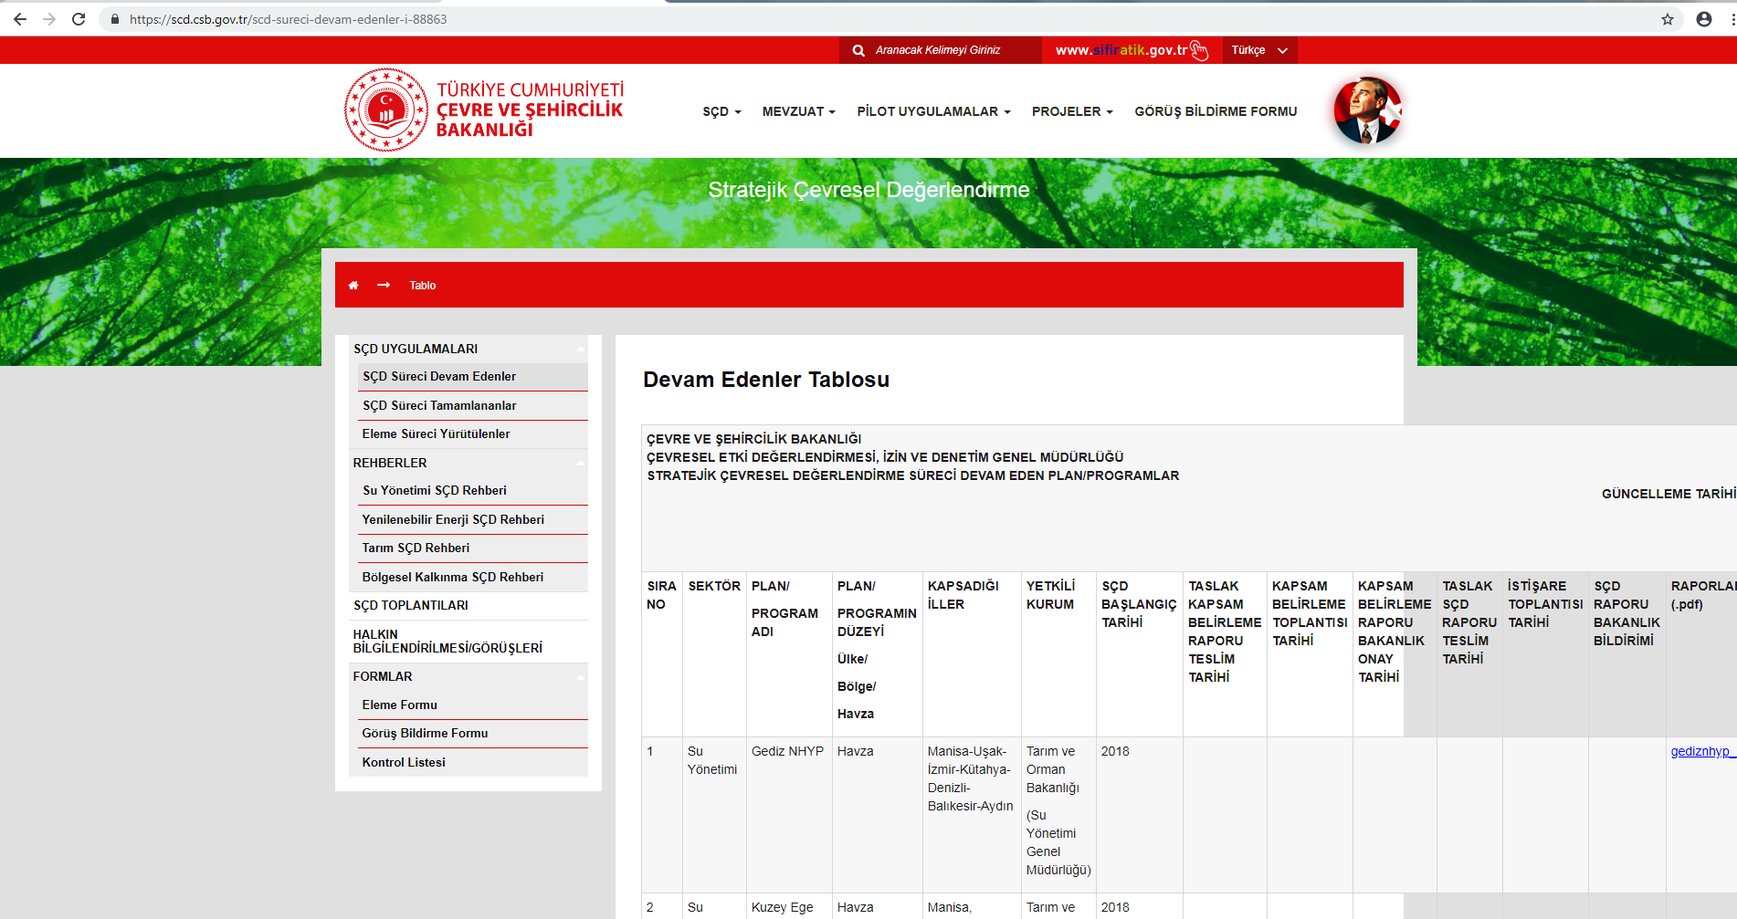
This project is co-financed by the
European Union and the Republic of Turkey
SÇD Yönetmeliği Uygulamaları: [https://scd.csb.gov.tr/]

Slide 19
This project is co-financed by the
European Union and the Republic of Turkey
STRATEJİK ÇEVRESEL DEĞERLENDİRME SÜRECİ DEVAM EDEN PLANLAR (2018-2019 )
1 | Su Yönetimi | Gediz Nehir Havza Yönetim Planı (20.03.2019 SÇD Raporu)
2 | Su Yönetimi | Kuzey Ege Nehir Havza Yönetim Planı (07.08.2019 Kapsam Belirleme Raporu)
3 | Su Yönetimi | K. Menderes Nehir Havza Yönetim Planı (07.08.2019 Kapsam Belirleme Raporu)
4 | Su Yönetimi | Burdur Nehir Havza Yönetim Planı (28.11.2019 Kapsam Belirleme Raporu)
5 | Su Yönetimi | Akarçay Nehir Havza Yönetim Planı (27.08.2019 Kapsam Belirleme Raporu)
6 | Su Yönetimi | Yeşilırmak Nehir Havza Yönetim Planı (27.08.2019 Kapsam Belirleme Raporu)
7 | Su Yönetimi | Batı Akdeniz Nehir Havza Yönetim Planı (27.08.2019 Kapsam Belirleme Raporu)
8 | Kıyı Yönetimi | Edirne-Kırklareli-Tekirdağ Bütünleşik Kıyı Alanları Yönetim Planı
9 | Tarım | Kuzey Ege Havzası Nitrat Eylem Planı
10 | Su Yönetimi | Çoruh Havzası Taşkın Yönetim Planı (26.11.2019 Kapsam Belirleme Raporu)
11 | Su Yönetimi | Doğu Karadeniz Havzası Taşkın Y. Planı (26.11.2019 Kapsam Belirleme Raporu)
12 | Su Yönetimi | Asi Havzası Taşkın Yönetim Planı (12.11.2019 Kapsam Belirleme Raporu)
13 | Su Yönetimi | Seyhan Havzası Taşkın Yönetim Planı (12.11.2019 Kapsam Belirleme Raporu)
14 | Su Yönetimi | Van Gölü Havzası Taşkın Yönetim Planı (12.11.2019 Kapsam Belirleme Raporu)
15 | Su Yönetimi | Konya Kapalı Havzası Taşkın Yönetim Planı (12.11.2019 Kapsam Belirleme Raporu)

Slide 20
This project is co-financed by the
European Union and the Republic of Turkey
ELEME SÜRECİ YÜRÜTÜLEN PLANLAR (2019 )
1 | Tarım | Nitrat Eylem Planları (28/03/2019)
2 | Tarım-Balıkçılık | Kırsal Kalkınma Destekleri Kapsamında Tarıma Dayalı Yatırımların Desteklenmesi Programı (28/03/2019)
3 | Balıkçılık | Potansiyel Su Ürünleri Yetiştiricilik Alanlarının Belirlenmesi Eylem Planı (25/07/2019)
4 | Su-Atık Yönetimi | İstanbul İçmesuyu ve Kanalizasyon Master Planı Hazırlanması (22/08/2019)

Slide 21
This project is co-financed by the
European Union and the Republic of Turkey
Saygılarımla

